Slide 1
Špecifické poruchy UČENIA
Dyslexia
Spracované podľa
Želinská, L.: Metódy čítania s porozumením a možnosti ich
využitia u detí s dyslexiou, 2008, Záverečná práca k rozširujúcemu
štúdiu špeciálnej pedagogiky – poradenstva, PdFUK
Materiály CPPP a P Levoča

Slide 2
ŠPECIFICkÉ VýVINOVÉ PORUCHY UčENIA
je súhrnný názov pre poruchy: dyslexia, dysgrafia, dysortografia, dyspraxia (porucha v oblasti hrubej motoriky), dysmúzia (porucha v osvojovaní hudobných schopností)
ide o heterogénnu skupinu problémov, ktoré sa prejavujú pri osvojovaní a používaní reči, čítania, písania, počúvania, matematiky
majú individuálny charakter
vznikajú na podklade dysfunkcií centrálnej nervovej sústavy
majú rad spoločných prejavov: poruchy reči, problémy v sústredení, poruchy pravo-ľavej a priestorovej orientácie, nedostatočná úroveň zrakového a sluchového vnímania a iné
často sa vyskytujú súbežne

Slide 3
PRÍČINY DYSLEXIE
dyslexia je špecifická porucha čítania alebo porucha osvojovania
čitateľských schopností
príčiny:
štruktúra a fungovanie mozgu
ľahká mozgová dysfunkcia
genetika
hormonálne zmeny
porucha koncentrácie
nedostatok v oblasti zrakového vnímania
nedostatok v oblasti reči a jazyka
nedostatok v oblasti pamäti
kombinácia deficitov
nepriaznivý vplyv rodinného a školského prostredia

Slide 4
PREJAVY DYSLEXIE
- tempo (rýchlosť) čítania:
pomalé
namáhavé
neplynulé
dieťa lúšti písmená a hláskuje
neúmerne dlho slabikuje
číta zbrklo
domýšľa si slová
technika čítania je nesprávna v zmysle dvojitého alebo tichého čítania (dieťa si slovo predčíta potichu pre seba, potom ho nahlas vysloví)

Slide 5
chybovosť:
problémy s intonáciou, melódiou vety, nesprávnym hospodárením s dychom
neudrží pozornosť na jednom riadku, riadky sa preskakujú, horšia je orientácia v texte
rýchla unaviteľnosť
špecifické chyby:
zámena zrkadlovo podobných písmen (b-d-p),
zámena tvarovo podobných písmen (m-n, a-o-e, l-k-h),
zámena zvukovo podobných písmen (d-t, n-ň, t-ť...),
prešmykovanie slabík,
vynechávanie písmen, slabík, slov, viet,
vkladanie samohlások do zhlukov spoluhlások, pridávanie písmen, slabík, slov, viet,
vynechávanie diakritických znamienok (mäkčene, dĺžne), interpunkčných znamienok (bodky, čiarky), ich nesprávne použitie
domýšľanie koncoviek slov

Slide 6
- porozumenie čítanému:
reprodukcia je nesprávna, príliš stručná, útržkovitá
reprodukcia je zameraná len na základné informácie, podrobnejšie informácie dieťa nemá
dieťa reprodukuje text len na základe pomocných otázok
reprodukcia môže byť správna, ale s použitím nesprávnych slov
reprodukcia je bez logickej a časovej následnosti
dieťa si vôbec nepamätá obsah prečítaného
dieťa si pamätá len malú časť prečítaného textu
- tento jav vzniká v dôsledku „kŕčovitého“ sústredenia sa na techniku a správnosť čítania, kedy obsah čítaného uniká

Slide 7
Dôsledky dyslexie
nedasahuje sa predpokladaná úroveň čitateľských schopností
problémy v osvojovaní si učiva
problémy pri vypracovávaní úloh, zadaní, písomných prác
problém so sústredením, udržaním pozornosti
problémy s pochopením učiva
prejavujúca sa impulzivita
averzia voči čítaniu, učeniu, k predmetu, vyučujúcim, ku škole
frustrácia, komplex menejcennosti (v dôsledku podceňovania, ponižovania, posmeškov)
upozorňovanie na seba nevhodným spôsobom

Slide 8
funkčné poruchy prejavujúce sa vo vnútornej telesnej sfére – poruchy spánku, pomočovanie, tiky, bolesti hlavy a pod.
poruchy prejavujúce sa vo vonkajšej sfére – kúsanie nechtov, trhanie vlasov a pod.
poruchy, ktoré sa týkali pocitov a základných nálad – strach, úzkosť, suicidiálne pokusy
poruchy v emotívnej sfére predstavovali ťažkosti, ktoré narúšali činnosť a výkon dieťaťa – neschopnosť hrať sa, dekoncentrácia, denné sny, zvýšená dráždivosť
poruchy v sociálnej oblasti – prehnaná žiarlivosť, nápadná ostýchavosť, agresivita, brutalita, podpaľačstvo, krádeže, úteky, záškoláctvo

Slide 9
dysGRAFIA A JEJ PREJAVY
dysgrafia je špecifická porucha grafického prejavu, najmä
písania
písmo je ťažkopádne, neobratné, neusporiadané, neúhľadné,
meravé a kŕčovité, celkovo ťažko čitateľné až nečitateľné
nedodržiavanie veľkosti a tvaru písmen, neistota ťahov, tlak na
podložku, nedodržiavanie smeru, sklonu písma, preťahovanie,
nedoťahovanie liniek, nerešpektovanie linajok, okrajov
tvarové zámeny, vynechávanie písmen, slabík, slov, deformovanie slov, zrkadlové písanie
písanie je buď veľmi pomalé, text nie je zachytený v celom
svojom rozsahu alebo veľmi rýchlo s mnohými vynechávaniami a
chybami z nepozornosti

Slide 10
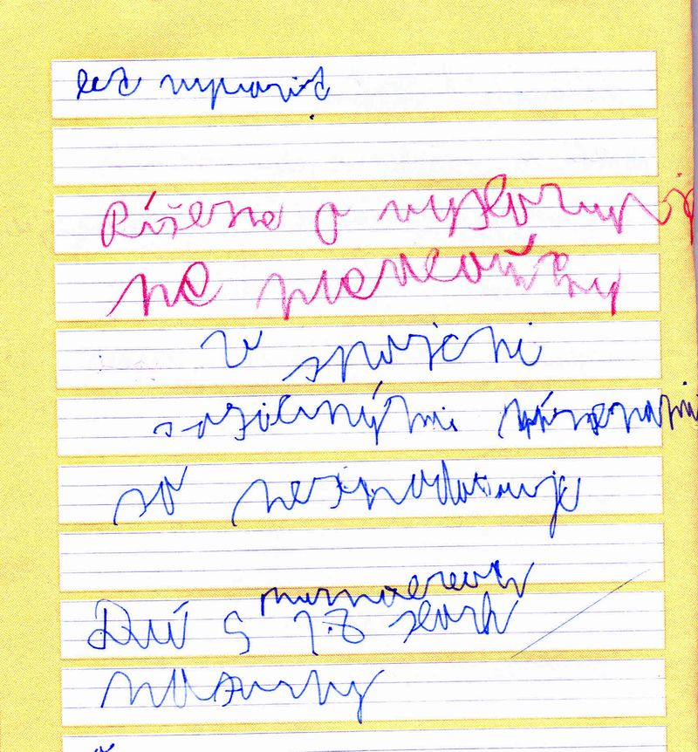
PÍSMO DYSGRAFIKA

Slide 11
Dysortografia a jej prejavy
dysortografia je špecifická porucha pravopisu
zámeny tvarovo (zrkadlovo) podobných písmen (b/d, a/e,...)
zámeny iných tvarovo blízkych písmen (m/n, k/h, h/n,...)
zámeny písmen označujúcich zvukovo blízke hlásky (d/t, z/s,...)
zámeny tvrdých a mäkkých hlások a slabík (d/ď, t/ť, dy/di,...)
chyby na základe ťažkostí so sluchovou analýzou slov na slabiky a hlásky (štvrtok/ švrtok,...)
prehadzovanie poradia písmen, slabík, slov
vynechávanie a pridávanie písmen, slabík, slov
chyby z nedostatku sluchového rozlíšenia dĺžky samohlások, zo zanedbávania interpunkčných znamienok pri písaní
chyby z vynechávania alebo komolenia koncoviek, z utvárania nezvykle skracovaných slovných podôb
nepresný slovosled, ťažkopádne formulácie
niekedy pri ťažkom stupni poruchy dieťa nedokáže odlíšiť ani hranice jednotlivých slov vo vete

